Slide 1
Daily Report
陳泓量
2007072 / TC
2020.08.04

Slide 2
今日專案進度
1.字串轉換卡關

Slide 3
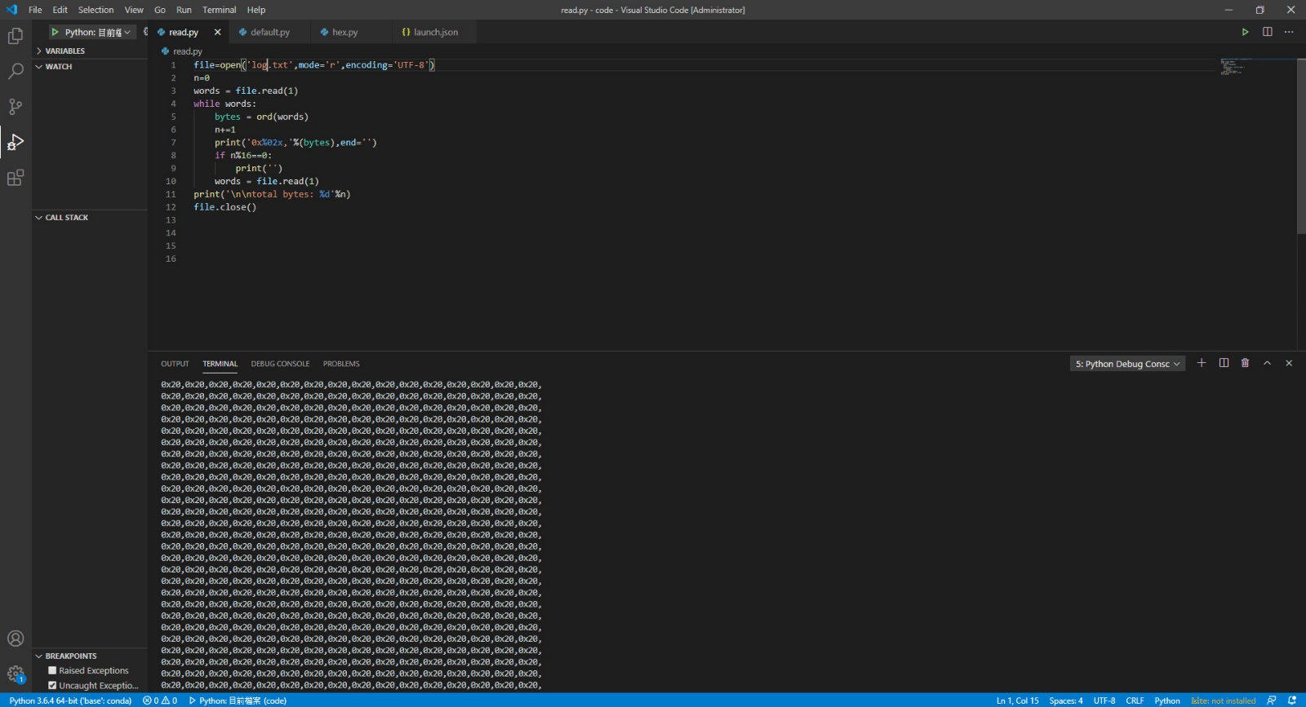
字串轉換卡關
16進制轉10進制，可能原始檔有日文

